Slide 1
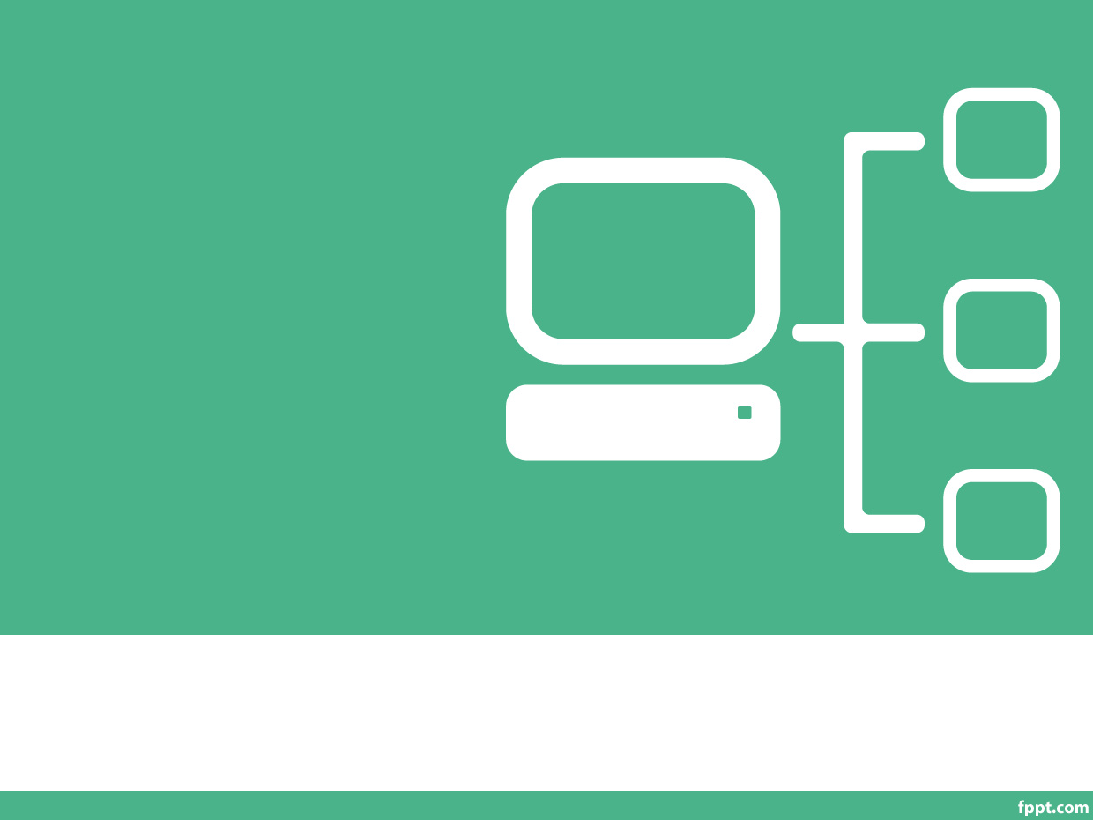
PENGANTAR SISTEM OPERASI
Dedeng Hirawan, S.Kom, M.Kom.

Slide 2
DEFINISI
Sistem operasi atau operating system (OS) merupakan sebuah penghubung antara pengguna dari komputer dengan perangkat keras komputer. Sebelum ada sistem operasi, orang hanya mengunakan komputer dengan menggunakan sinyal analog dan sinyal digital.

Slide 3
LEVEL OS
User
User
User
Application
Operating System
Hardware System

Slide 4



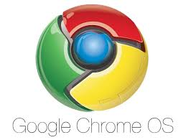
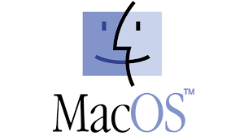

JENIS-JENIS OS POPULAR

Slide 5
SEJARAH SISTEM OPERASI
(versi Tanenbaum)
Generasi Pertama (1945-1955) :
merupakan awal perkembangan sistem komputasi elektronik sebagai pengganti sistem komputasi mekanik
Generasi Kedua (1955-1965)) :
Batch Processing System, yaitu Job yang dikerjakan dalam satu rangkaian, lalu dieksekusi secara berurutan.Pada generasi ini sistem komputer belum dilengkapi sistem operasi, tetapi beberapa fungsi sistem operasi telah ada, contohnya fungsi sistem operasi ialah FMS dan IBSY

Slide 6
Cont
Generasi Ketiga (1965-1980)
Pada generasi ini perkembangan sistem operasi dikembangkan untuk melayani banyak pemakai sekaligus, dimana para pemakai interaktif berkomunikasi lewat terminal secara on-line ke komputer, maka sistem operasi menjadi multi-user (di gunakan banyak pengguna sekali gus) dan multi-programming (melayani banyak program sekali gus).
Generasi Keempat (Pasca 1980an)
Dewasa ini, sistem operasi dipergunakan untuk jaringan komputer dimana pemakai menyadari keberadaan komputer-komputer yang saling terhubung satu sama lainnya. Pada masa ini para pengguna juga telah dinyamankan dengan Graphical User Interface yaitu antar-muka komputer yang berbasis graﬁs yang sangat nyaman

Slide 7
STRUKTUR KOMPUTER
• Sistem Operasi Komputer.
• Struktur I/O.
• Struktur Penyimpanan.
• Storage Hierarchy.
• Proteksi Perangkat Keras.

Slide 8
SISTEM OPERASI KOMPUTER
Dewasa ini sistem komputer multiguna terdiri dari CPU (Central Processing Unit); serta sejumlah device controller yang dihubungkan melalui bus yang menyediakan akses ke memori. Setiap device controller bertugas mengatur perangkat yang tertentu (contohnya disk drive, audio device, dan video display). CPU dan device controller dapat dijalankan secara bersamaan, namun demikian diperlukan mekanisme sinkronisasi untuk mengatur akses ke memori

Slide 9
STRUKTUR I/O
Interupsi I/O
Untuk memulai operasi I/O, CPU me-load register yang bersesuaian ke device controller. Sebaliknya device controller memeriksa isi register untuk kemudian menentukan operasi apa yang harus dilakukan. Pada saat operasi I/O dijalankan ada dua kemungkinan, yaitu synchronous I/O dan asynchronous I/O.

Slide 10
CONT
Struktur DMA
Direct Memory Access (DMA) suatu metoda penanganan I/O dimana device controller langsung berhubungan dengan memori tanpa campur tangan CPU. Setelah men-set buffers, pointers, dan counters untuk perangkat I/O, device controller mentransfer blok data langsung ke penyimpanan tanpa campur tangan CPU. DMA digunakan untuk perangkat I/O dengan kecepatan tinggi.

Slide 11
STRUKTUR PENYIMPANAN
Memori Utama
Hanya memori utama dan register merupakan tempat penyimpanan yang dapat diakses secara langsung oleh prosesor. Oleh karena itu instruksi dan data yang akan dieksekusi harus disimpan di memori utama atau register. Register yang terdapat dalam prosesor dapat diakses dalam waktu 1 clock cycle.
Hal ini menyebabkan register merupakan media penyimpanan dengan akses paling cepat bandingkan dengan memori utama yang membutuhkan waktu relatif lama. Untuk mengatasi perbedaan kecepatan, dibuatlah suatu penyangga (buffer) penyimpanan yang disebut cache.

Slide 12
CONT
Magnetic Disk
Magnetic Disk berperan sebagai secondary storage pada sistem komputer modern. Magnetic Disk disusun dari piringan-piringan seperti CD. Kedua permukaan piringan diselimuti oleh bahan-bahan magnetik. Permukaan dari piringan dibagi-bagi menjadi track yang memutar, yang kemudian dibagi lagi menjadi beberapa sektor

